Slide 1
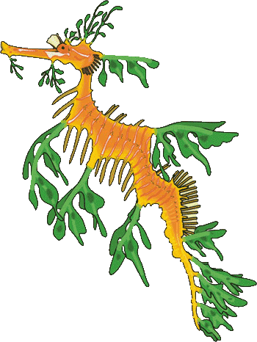
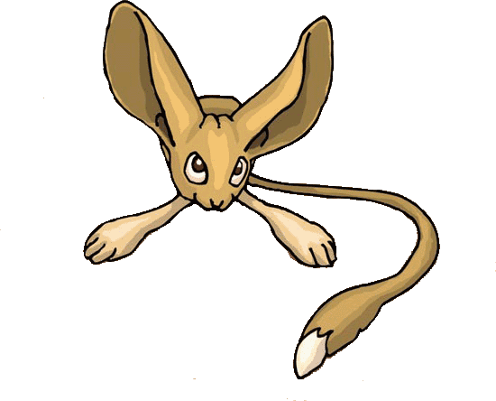
Тайны животного мира
www.zooclub.ru
За много веков человечество открыло множество видов живых существ, и, казалось бы, животный мир уже ничем не может удивить искушенного человека. Но все еще находятся животные, способные поражать воображение причудливостью и необычностью своих форм и окрасов.
Notes:
http://zooclub.ru/samye/neobychnye_zhivotnye.shtml

Slide 2
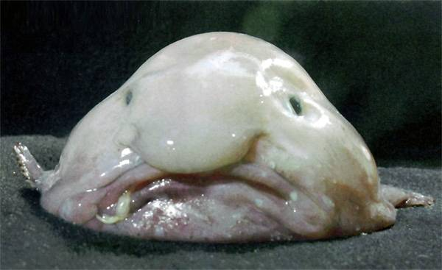
Рыба-капля

Slide 3
Рыба-капля обитает на большой глубине у берегов Тасмании и Австралии. Давление на таких глубинах настолько велико, что рыбу-каплю спасает только гелеобразный состав тела, который имеет меньшую плотность, чем вода. Такой состав помогает этой рыбе, длиной около 65 см, плавать с низким расходом энергии. Из-за отсутствия у рыбы-капли мускулов, ей приходится питаться живыми существами, проплывающими мимо нее. Также у нее отсутствует плавательный пузырь, в силу его не функциональности на глубинах, на которых обитает эта рыба.

Slide 4
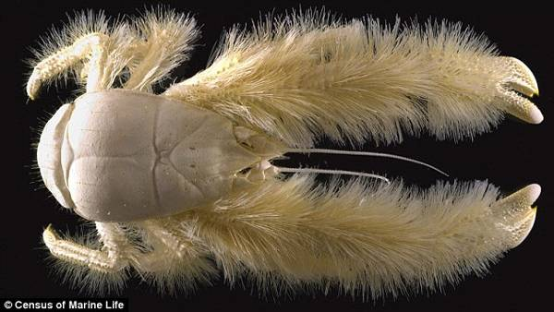
Краб йети

Slide 5
Краб йети, или пушистый кива был обнаружен относительно недавно недалеко от острова Пасхи рядом с выходом термальных вод. Из-за существенных отличий между найденным крабом и другими известными ракообразными, ученые создали для этого животного отдельное семейство Kiwaidae. Краб йети имеет странные «обросшие шерстью» клешни.

Slide 6
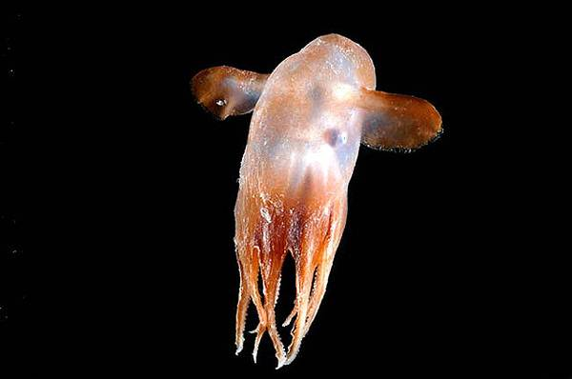
Осьминог Дамбо

Slide 7
Осьминог Дамбо октопус обитает в Тасманском море на глубине около 400 метров. Этот осьминог размером не больше 10 см. Его отличительная особенность – пара длинных, плоских плавников, похожих на уши. Отсюда и название этого животного «Дамбо» (слоненок Дамбо). Отдельные щупальца осьминога соединены друг с другом гибкой перепонкой – умбреллой. Она при содействии плавников является движущей силой животного.

Slide 8
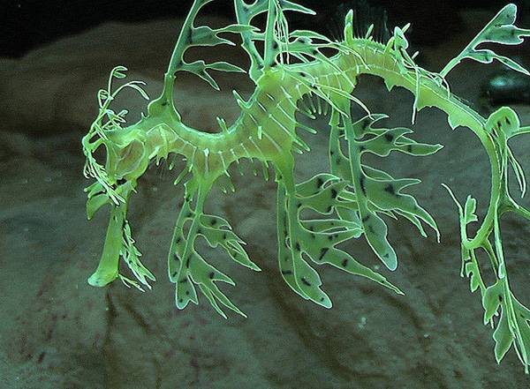
Морской дракон

Slide 9
Лиственный морской дракон, или тряпичник внешне похож на странного морского конька. Обитает он в прибрежных водах Австралии, на мелководьях. Отростки на всем теле морского дракона создают ему идеальную маскировку. При этом выросты не являются плавниками. Тряпичник заслужил своим необычным видом честь быть официальной эмблемой штата Южная Австралия.

Slide 10
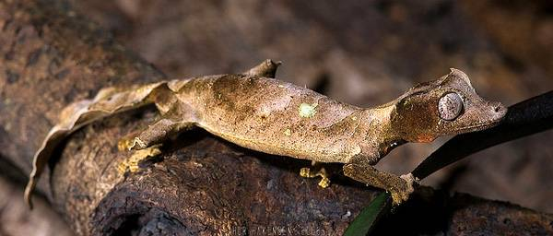
Листоподобный геккон

Slide 11
Листоподобный геккон маскируется, как понятно из названия, под листву деревьев. Обитает эта необычная ящерица в лесах Мадагаскара. О листоподобных гекконах стало известно около 230 лет назад, а в 2004 году ВФДП (Всемирный фонд дикой природы) занес их в список Самых истребляемых. Из-за интересного внешнего вида они стали желанными питомцами у людей, поэтому их в больших количествах отлавливают для продажи.

Slide 12
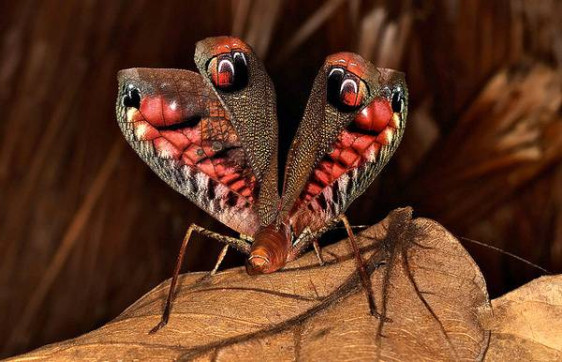
Павлиний кузнечик

Slide 13
Павлиний кузнечик - причудливое насекомое. Этот относительно большой кузнечик применяет две защитные тактики. В основном он маскируется под сухой лист, но когда его все же заметили, он расправляет свои цветные крылья, рисунок на которых имитирует огромные глаза. Такая тактика обороны вводит врага в заблуждение и не редко спасает кузнечику жизнь.

Slide 14
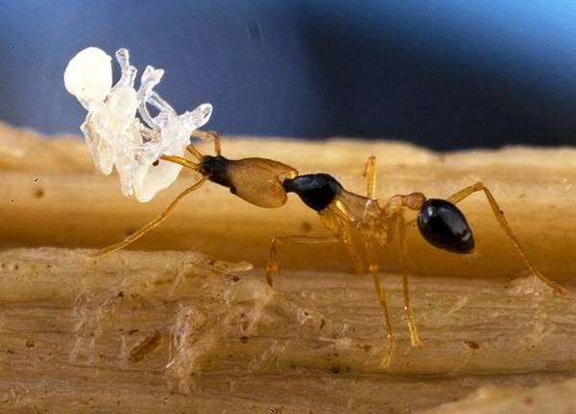
Тигровый муравей

Slide 15
Тигровый муравей имеет не только необычную, сходную с тигриной, окраску, но также обладает огромными для муравьев размерами (3 см). При этом он является самым примитивным муравьем в мире. Эти насекомые были найдены в Папуа-Новой Гвинее в 2009 году, поэтому этот вид еще мало изучен. Кто знает, может, они еще удивят весь мир…

Slide 16
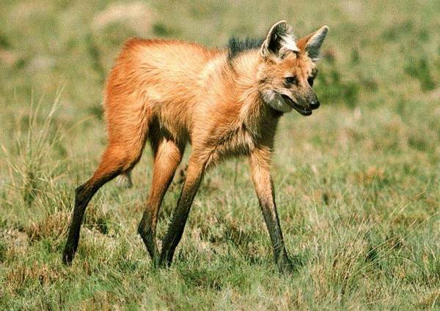
Гривистый волк

Slide 17
Гривистый волк внешне похож на лисицу, но родство с ними было опровергнуто учеными. Гривистый волк с его длинными тонкими конечностями выглядит несколько странно. Считается, что эта особенность связана со средой обитания. Эти волки живут на равнинах с высокой травой, и такая длина конечностей помогает возвышаться над растениями и обозревать местность.

Slide 18
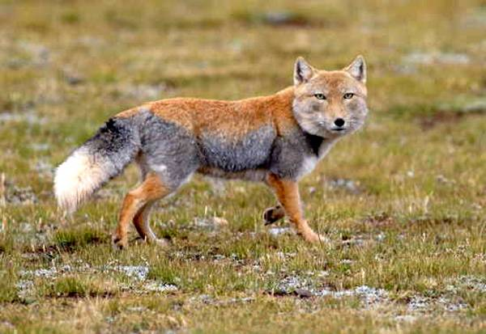
Тибетская лиса

Slide 19
Тибетская лиса, возможно, самая причудливая из всех лисиц. Ее морда кажется квадратной из-за очень густого меха на шее, а разрез глаз намного уже, чем у лисиц других видов. Узкие глаза, как и густой мех на всем теле, для этого жителя полупустынь Тибетского плато, является приспособлением, спасающим от суровых ветров.

Slide 20
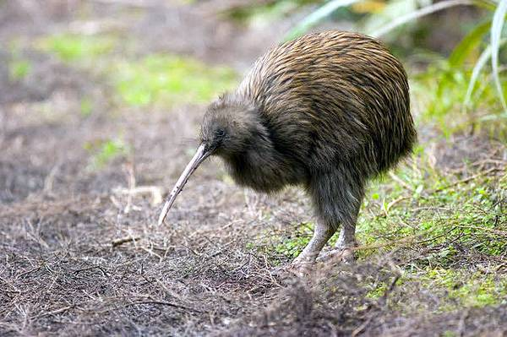
Киви

Slide 21
Среди птиц самой необычной считается птица киви. То, что птицы могут не летать, уже никого не удивляет, но перья киви очень похожи на шерсть, а ее внешний вид настолько не характерен для пернатых, что ее «птичье происхождение» выдает, разве что, привычка прятать клюв под крыло во время отдыха. У киви грушевидное тело, маленькая голова, короткая шея, совсем маленькие глаза.

Slide 22
Поиском самых необычных животных планеты уже многие годы занимаются исследователи по всему миру. Найденные существа позволяют людям в очередной раз удивиться, насколько изобретательными могут быть животные, желающие выжить.

